Slide 1
Lathund Infektionsverktyget

Slide 2
Återställ för att skapa ny rapport
Information exportera till Ppt Skriv ut Förstora Formatera diagram
Val av diagramtyp
Grunddata för diagrammet
Dropdownlista Information att följa upp på Y axeln
Avgränsa uppföljnings information
Fördela uppföljnings informationen
Visa som andel av nämnaren

Slide 3
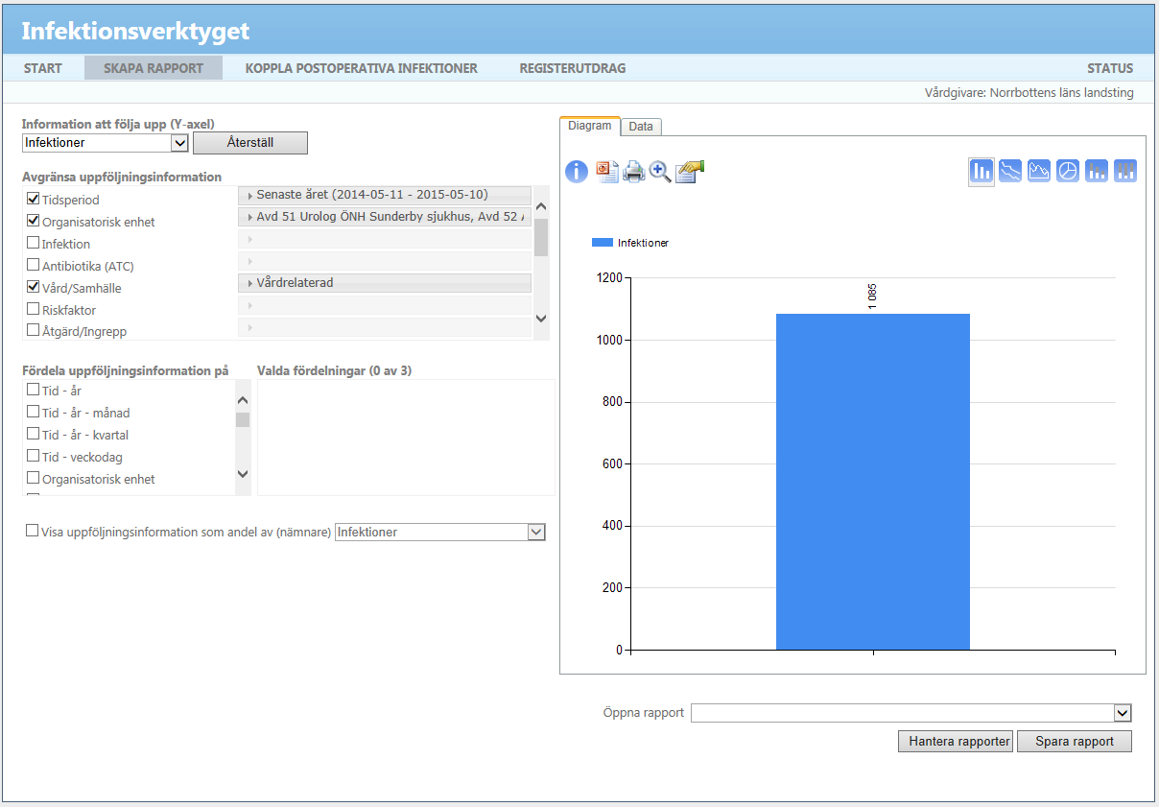
Rapport som visar antal vårdrelaterade infektioner inom slutenvården senaste året
1
Tryck på dropdownlistan och välj infektion
Kryssa i Tidsperiod och tryck sedan på raden till höger som blir gråtonad, välj senaste året
Kryssa i Organisatorisk enhet och tryck sedan på raden till höger som blir grå, välj enhet
Kryssa i Vård/Samhälle och tryck sedan på raden till höger som blir grå, välj vårdrelaterad
Rulla ner på listpilen och Kryssa i Vårdform (detta val ligger längst ner under avgränsa) och tryck sedan på raden till höger som blir grå. Välj slutenvård
Nu ser du antalet infektioner totalt för den enhet du valt. Nästa bild visar hur du fördelar informationen.
2
3
4
5

Slide 4
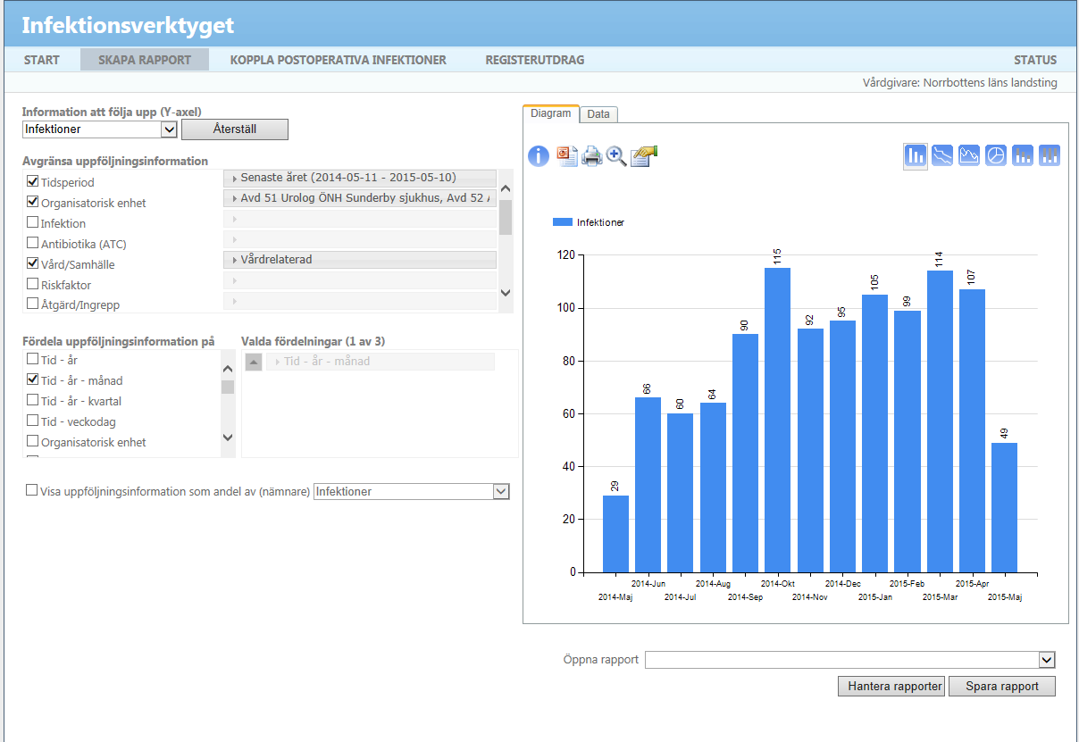
Rapport som visar antal vårdrelaterade infektioner inom slutenvården per månad senaste året
Fördela uppföljningsinformationen på Tid-år-månad

Slide 5
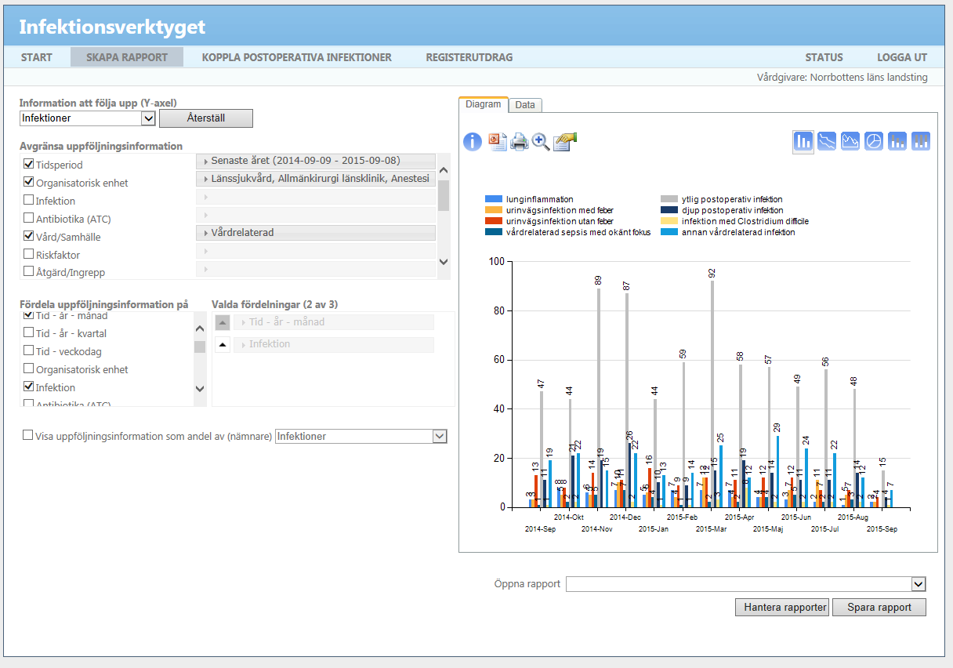
Rapport som visar antal Vårdrelaterade infektioner fördelat per månad och infektionstyp.
Fördela uppföljnings-informationen på Infektion.
Detta val ligger lite längre ner under fördela
Nästa bild visar hur man förändrar fördelningsordningen
Typ av infektion kan utläsas med hjälp av färgetiketterna ovanför grafen i diagrammet
Notes:
Respektive månad anges under x-axeln. För respektive månad anges en stapel för varje infektionstyp

Slide 6
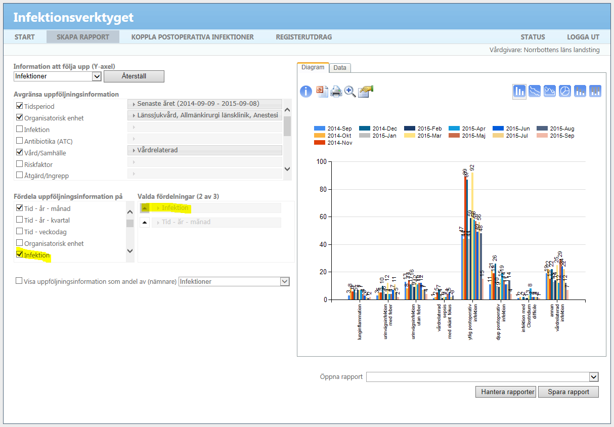
För att se grupper per infektion och månad ändra fördelningsordning genom att klicka på pilen till vänster om Infektion (under Valda fördelningar) Infektion hamnar då över Tid-år-månad. För respektive infektion anges en stapel för varje månad.

Slide 7
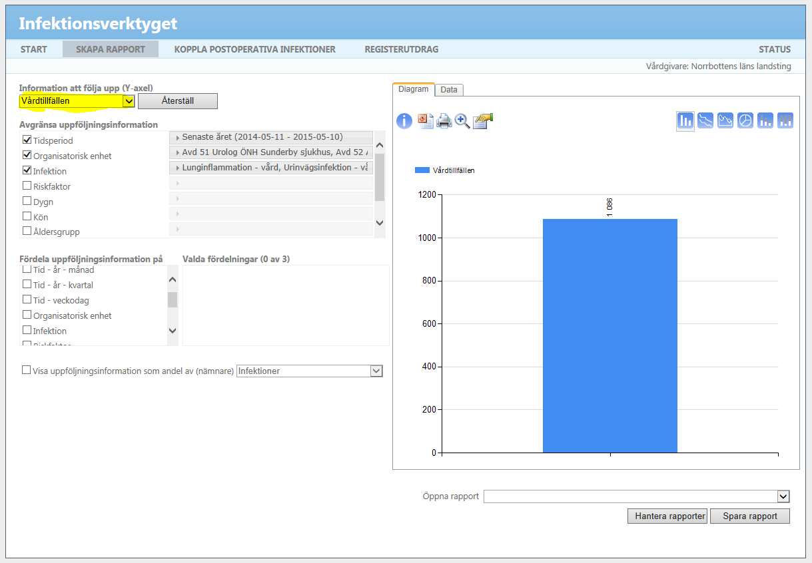
Rapport som visar Vårdrelaterad infektion som andel av vårdtillfälle på vald enhet /valda infektionstyper med startdatum under vald tidsperiod och där det finns en registrerad VRI under vårdtillfället
Tryck på dropdownlistan och välj Vårdtillfällen
Kryssa i Tidsperiod och tryck sedan på raden till höger som blir gråtonad, välj senaste året
Kryssa i Organisatorisk enhet och tryck sedan på raden till höger som blir grå
Kryssa i Infektion och tryck sedan på raden till höger som blir grå, välj infektionstyper. Flera val kan göras! Välj nu:
lunginflammation – vård, urinvägsinfektion med feber – vård, urinvägsinfektion utan feber – vård, vårdrelaterad sepsis med okänt fokus, ytlig postoperativ infektion, djup postoperativ infektion, infektion med Clostridium difficile, samt annan vårdrelaterad infektion

Slide 8
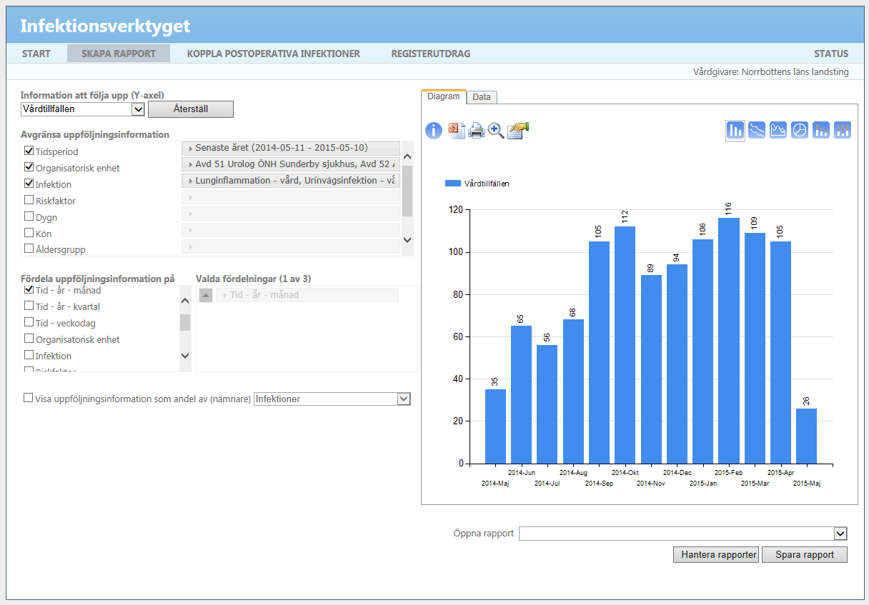
Fördela uppföljningsinformationen till antal vårdtillfällen per månad
Kryssa i Tid-år-månad

Slide 9
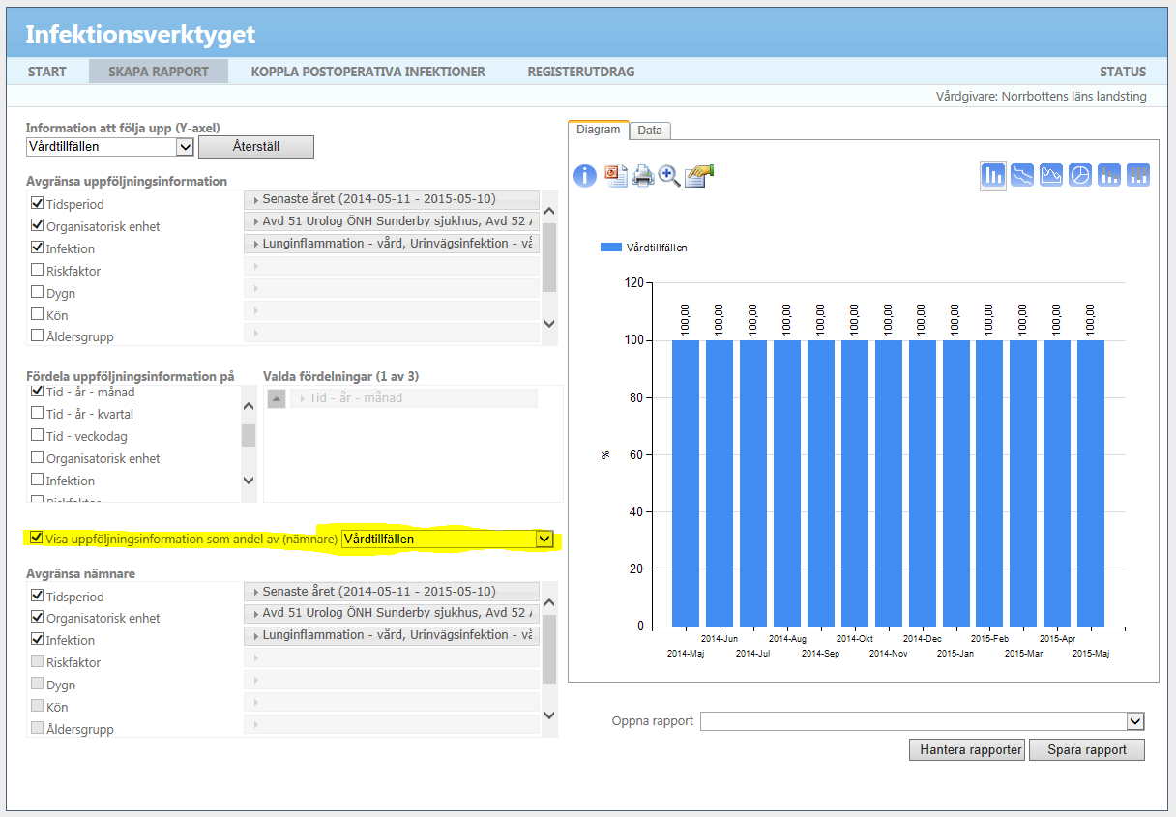
Följa upp vårdtillfällen med VRI per månad (täljare) som andel av samtliga vårdtillfällen per månad (nämnare).
Kryssa i Vårdtillfälle i Visa uppföljningsinformation som andel av (nämnare) Automatiskt gäller samma val för nämnaren som vi har angett för täljaren.
Resultat visar vårdtillfällen med VRI per månad som andel av vårdtillfällen med VRI per månad. Alltså % för varje månad och ingen användbar information
Justera genom att klicka ur checkboxen vid Infektion

Slide 10
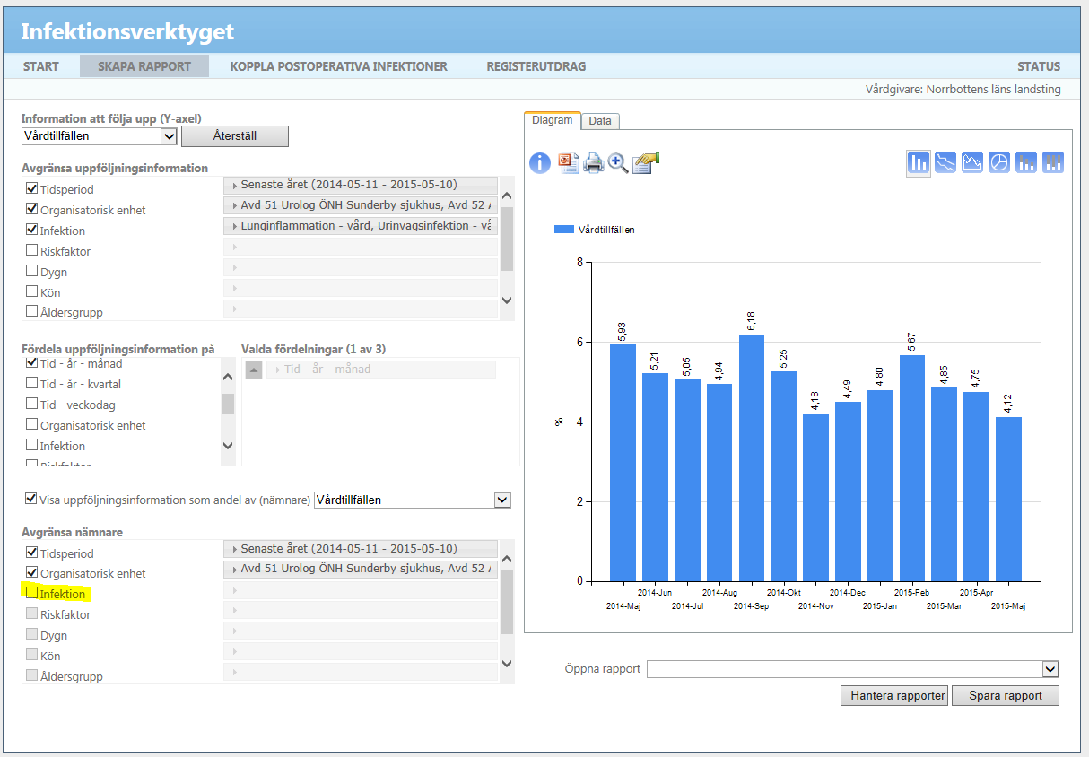
Nu visar Diagrammet vårdtillfällen med VRI som registrerats på den valda organisatoriska enheten föregående år som andel av samtliga vårdtillfällen som registrerats på där föregående år. Resultatet visas fördelat per månad
Observera att resultatet visas i procent när du använder dig av nämnare
När man Klickar ur checkboxen vid Infektion blir grafen användbar
Notes:
Avgränsa nämnare
Utgångspunkt från föregående avsnitt är att vi ser en stapel för respektive månad som motsvarar antal vårdtillfällen med VRI som andel av vårdtillfällen med VRI, dvs. resultatet är 100 % för varje månad. Vi vill nu ändra nämnaren så att samtliga vårdtillfällen omfattas, dvs. inte bara vårdtillfällen med VRI. Detta innebär att vi inte får avgränsa nämnaren på attributet Infektion3.
• Klicka ur checkboxen vid Infektion
Resultatet visar nu vårdtillfällen med VRI som andel av samtliga vårdtillfällen fördelat på varje månad (se diagram under Illustration diagram).

Slide 11
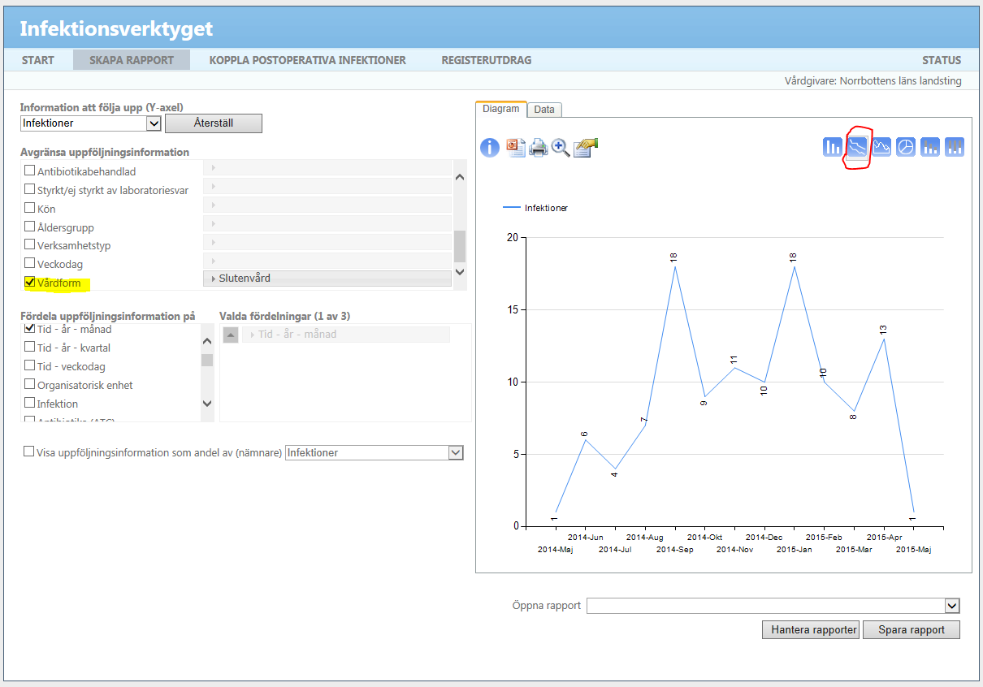
Rapporten visar antal Clostridium difficile infektioner där det finns ett pågående vårdtillfälle vid den tidpunkt då infektionen konstaterades.
Tryck på dropdownlistan och välj infektion
Kryssa i Tidsperiod. Senaste året
Kryssa i Organisatorisk enhet. Välj önskad/önskade enhet/-er
Kryssa i Infektion och välj Infektion med Clostridium difficile
Kryssa i Vårdform välj Slutenvård genom att rulla ner med pilen till höger
Fördela uppföljningsinformation:
Kryssa i Tid-år-månad
Ändra diagramtyp till Linjediagram

Slide 12
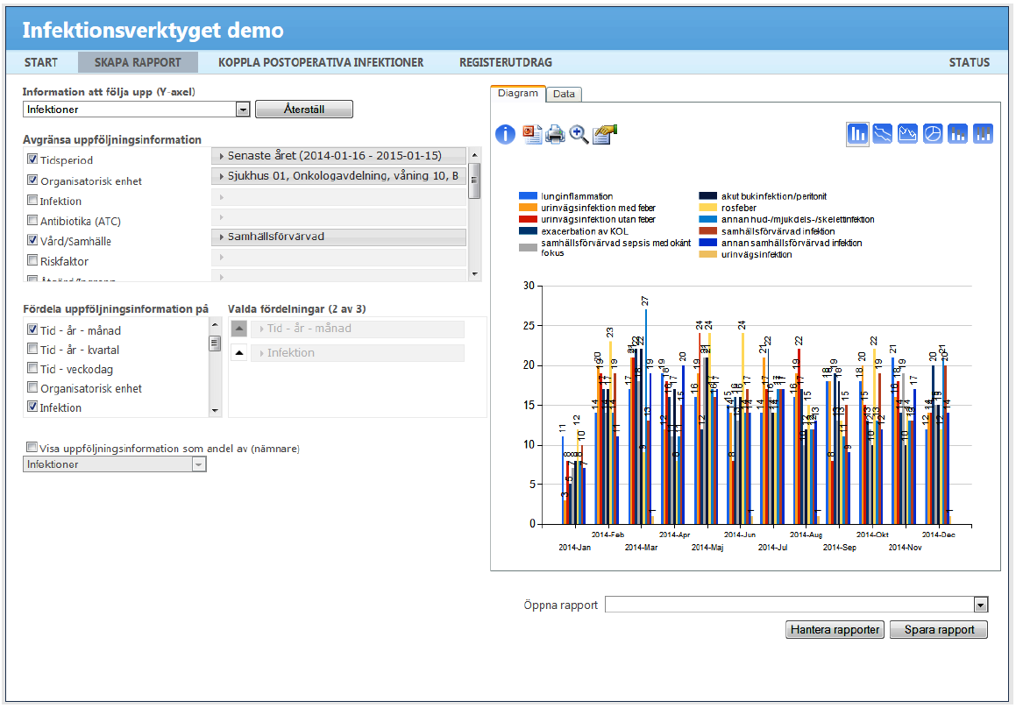
Rapport visar antal samhällsförvärvade infektioner fördelat på infektionstyp
Tryck på dropdownlistan och välj infektion
Kryssa i Tidsperiod. Senaste året
Kryssa i Organisatorisk enhet. Välj önskad/önskade enhet/-er
Kryssa i vård/samhälle och välj Samhällsförvärvad
Kryssa i Vårdform välj Slutenvård genom att rulla ner med pilen till höger
Fördela uppföljningsinformation:
Kryssa i Tid-år-månad
Kryssa i Infektion

Slide 13
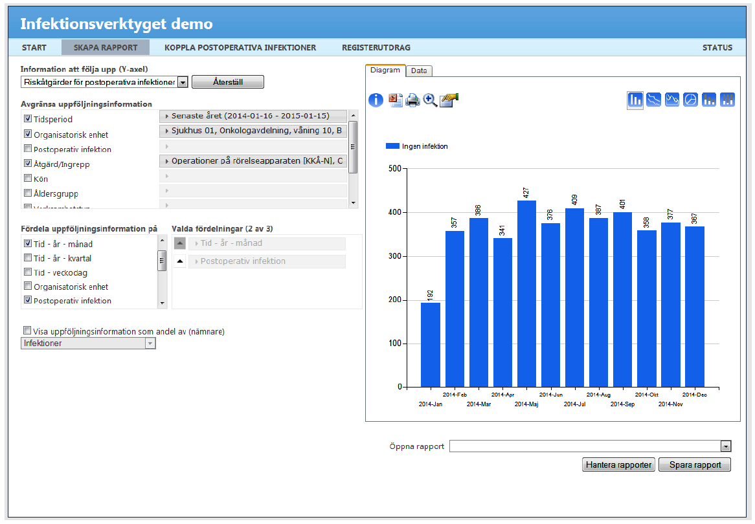
Rapport visar Förekomst av djup respektive ytlig postoperativ infektion per åtgärd/ingrepp
Tryck på dropdownlistan och välj Riskåtgärder för postoperativa infektioner
Kryssa i Tidsperiod. Senaste året
Kryssa i Organisatorisk enhet. Välj önskad/önskade enhet/-er
Kryssa i Åtgärd/ingrepp och välj önskad ingreppstyp
Kryssa i Vårdform välj Slutenvård genom att rulla ner med pilen till höger
Fördela uppföljningsinformation:
Kryssa i Tid-år-månad
Kryssa i Postoperativa infektioner

Slide 14
Rapport en visar Förekomst av riskfaktorer
Tryck på dropdownlistan och välj Förekomst av riskfaktorer
Kryssa i Tidsperiod.
Kryssa i Organisatorisk enhet. Välj önskad/önskade enhet/-er
Fördela uppföljningsinformation:
Kryssa i Tid-år-månad
Kryssa i Riskfaktor

Slide 15
Rapport visar antibiotika ordinationer
Tryck på dropdownlistan och välj Antibiotikaordinationer
Kryssa i Tidsperiod.
Kryssa i Organisatorisk enhet. Välj önskad/önskade enhet/-er
Kryssa i Vårdform
Fördela uppföljningsinformation:
Kryssa i Tid-år-månad
Kryssa i Antibiotika(ATC

Slide 16
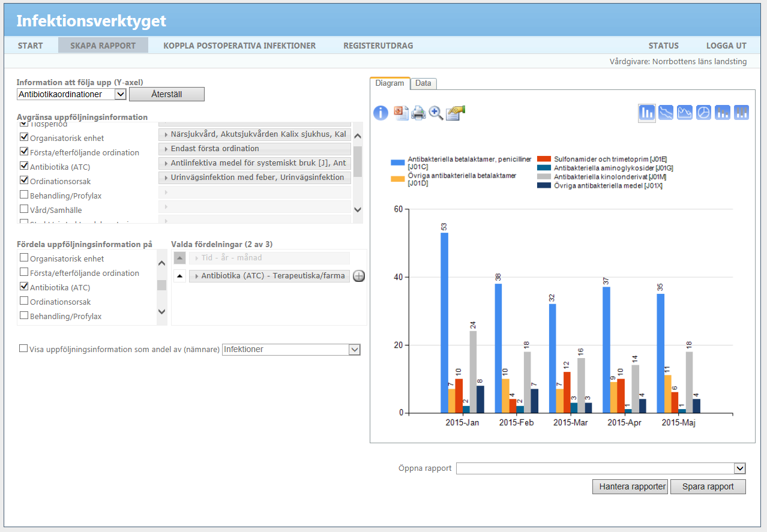
Antibiotika vid behandling av UVI
Tryck på dropdownlistan och välj Antibiotikaordinationer
Kryssa i Tidsperiod.
Kryssa i Organisatorisk enhet. Välj önskad/önskade enhet/-er
Kryssa i Antibiotika (ATC) välj önskade koder ex.
J01A, J01C, J01D, J01E, J01F, J01G, J01M
Kryssa i Vårdform
Fördela uppföljningsinformation:
Kryssa i Tid-år-månad
Kryssa i Antibiotika(ATC)

Slide 17
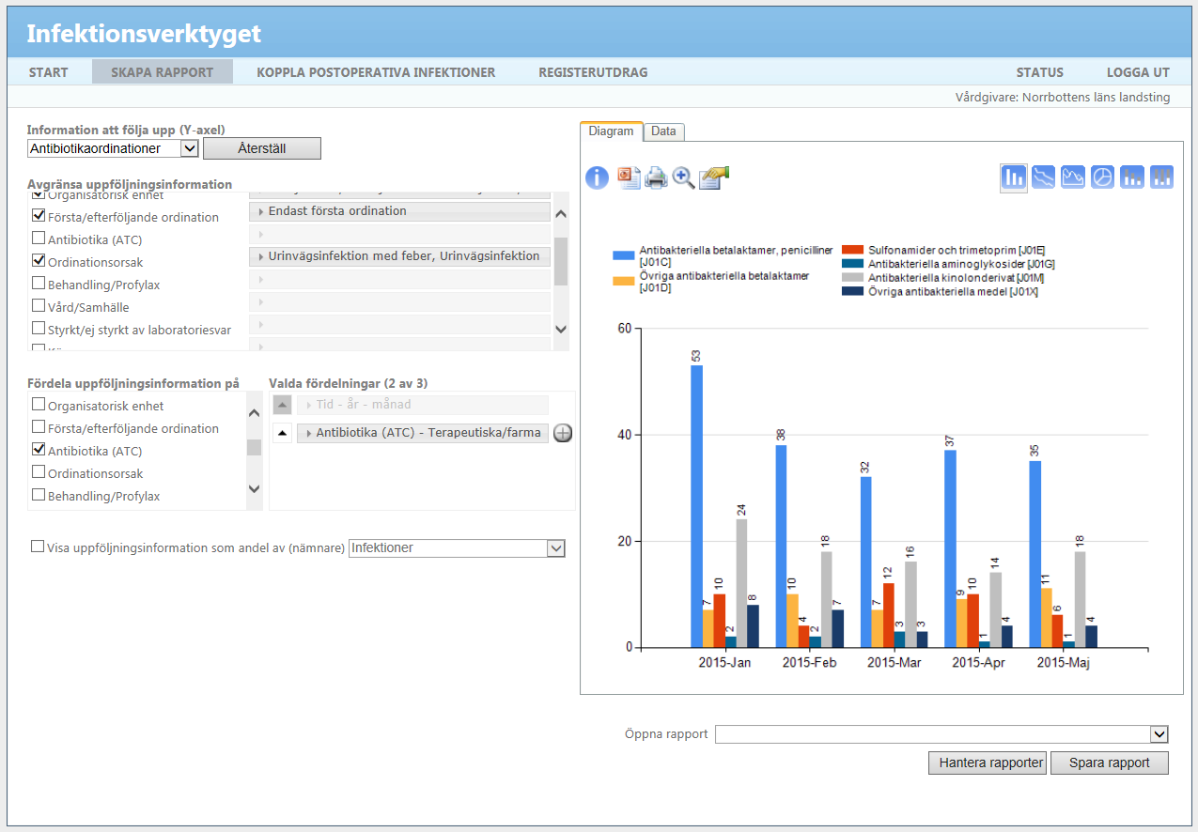
Bilden visar hur resultatet ser ut när avgränsning på antibiotikagrupper har inte tagits med.
Obs avgränsning på vårdform inte syns i bilden.
Valet avgränsat till endast första ordination. Detta påverkar endast de fall där det finns flera ordinationer för samma ordinationsorsak.
Diagrammet visar nu antal AB-ordinationer inom de olika antibiotikagrupperna per månad som använts för att behandla UVI
Notes:
Bilden visar hur resultatet ser ut när avgränsning på antibiotikagrupper har inte tagits med. Obs avgränsning på vårdform inte syns i bilden.
och är valet avgränsat till endast första ordination. Detta påverkar endast de fall där det finns flera ordinationer för samma ordinationsorsak.
I diagrammet visas antal antibiotikaordinationer inom de olika antibiotikagrupperna per månad som använts för att behandla UVI

Slide 18
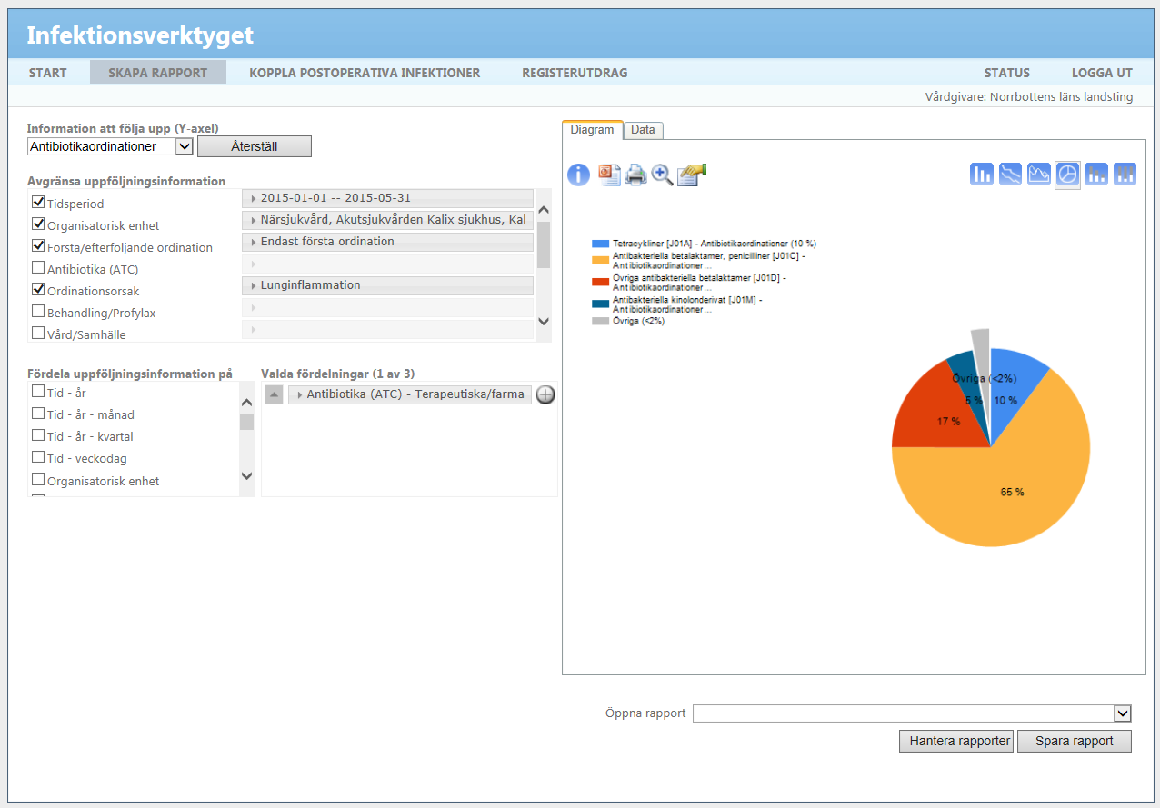
Rapport som visar antibiotika vid behandling av pneumoni
Välj Antibiotikaordinationer
Kryssa i Tidsperiod.
Kryssa i Organisatorisk enhet. Välj önskad/önskade enhet/-er
Kryssa i Första/efterföljande ordination. Tryck på raden till höger och välj Endast första ordination
Kryssa i Antibiotika (ATC) välj önskade koder ex.
J01A, J01C, J01D, J01E, J01F, J01G, J01M
Kryssa i Ordinationsorsak och välj Lunginflammation
Kryssa i Vårdform som finns längre ner i listan och välj Slutenvård
Fördela uppföljningsinformation:
Kryssa i Antibiotika(ATC
Diagramtyp
Välj cirkeldiagram

Slide 19
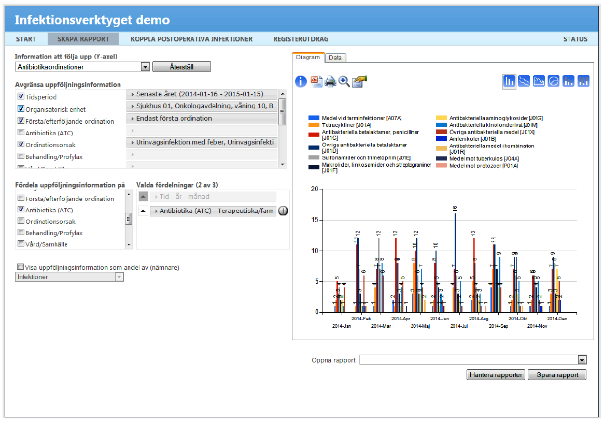
Rapporten visar antibiotika vid behandling av UVI
Välj Antibiotikaordinationer
Kryssa i Tidsperiod.
Kryssa i Organisatorisk enhet. Välj önskad/önskade enhet/-er
Kryssa i Första/efterföljande ordination. Tryck på raden till höger och välj Endast första ordination
Kryssa i Antibiotika (ATC) välj önskade koder ex.
J01A, J01C, J01D, J01E, J01F, J01G, J01M
Kryssa i Ordinationsorsak och välj Urinvägsinfektion utan feber samt urinvägsinfektion med feber
Kryssa i Vårdform som finns längre ner i listan och välj Slutenvård
Fördela uppföljningsinformation:
Kryssa i Tid-år-månad
Kryssa i Antibiotika(ATC

Slide 20
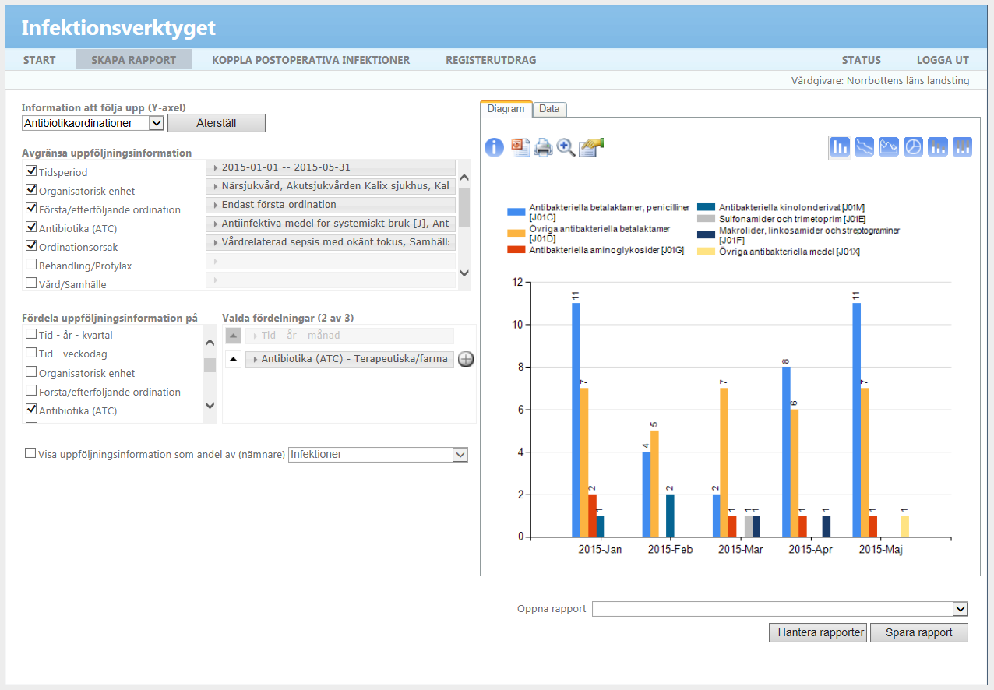
Antibiotika vid behandling av sepsis
Välj Antibiotikaordinationer
Kryssa i Tidsperiod.
Kryssa i Organisatorisk enhet. Välj önskad/önskade enhet/-er
Kryssa i Första/efterföljande ordination. Tryck på raden till höger och välj Endast första ordination
Kryssa i Antibiotika (ATC) välj önskade koder ex.
J01A, J01C, J01D, J01E, J01F, J01G, J01M
Kryssa i Ordinationsorsak, välj vårdrelaterad sepsis med okänt fokus samt samhällsförvärvad sepsis med okänt fokus
Kryssa i Vårdform som finns längre ner i listan och välj Slutenvård
Fördela uppföljningsinformation:
Kryssa i Tid-år-månad
Kryssa i Antibiotika(ATC

Slide 21
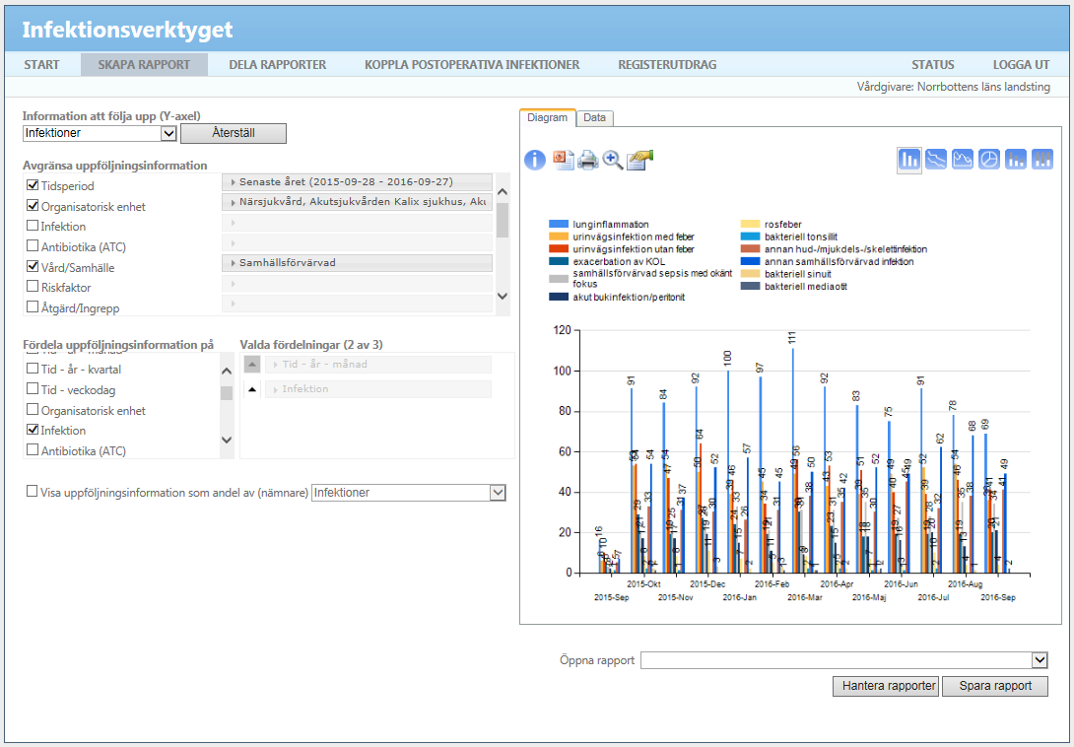
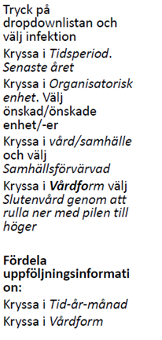
Rapport som visar samhällsförvärvade infektioner fördelat på infektionstyp
Kryssa i infektion

Slide 23
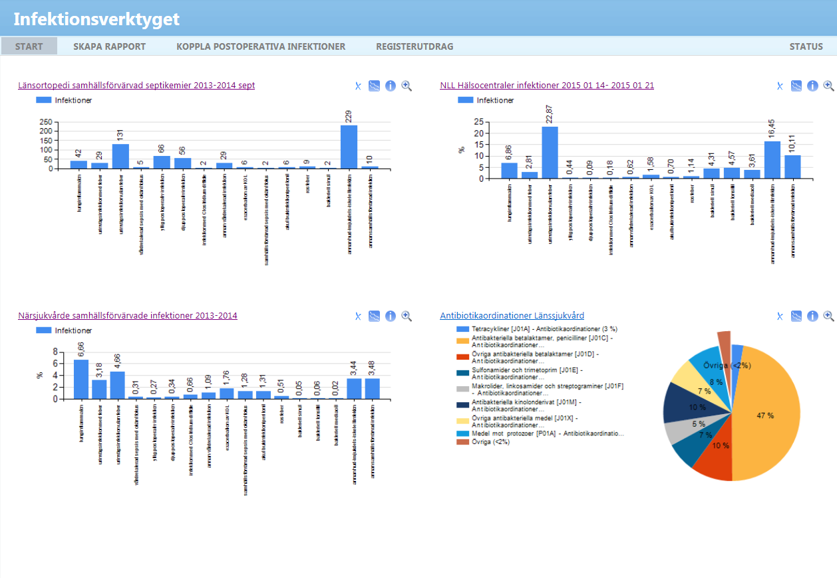
Organisera startsidan
Ta bort diagram
Lägga till ett diagram
Info om inställningar för diagram
Förstora diagram

Slide 24
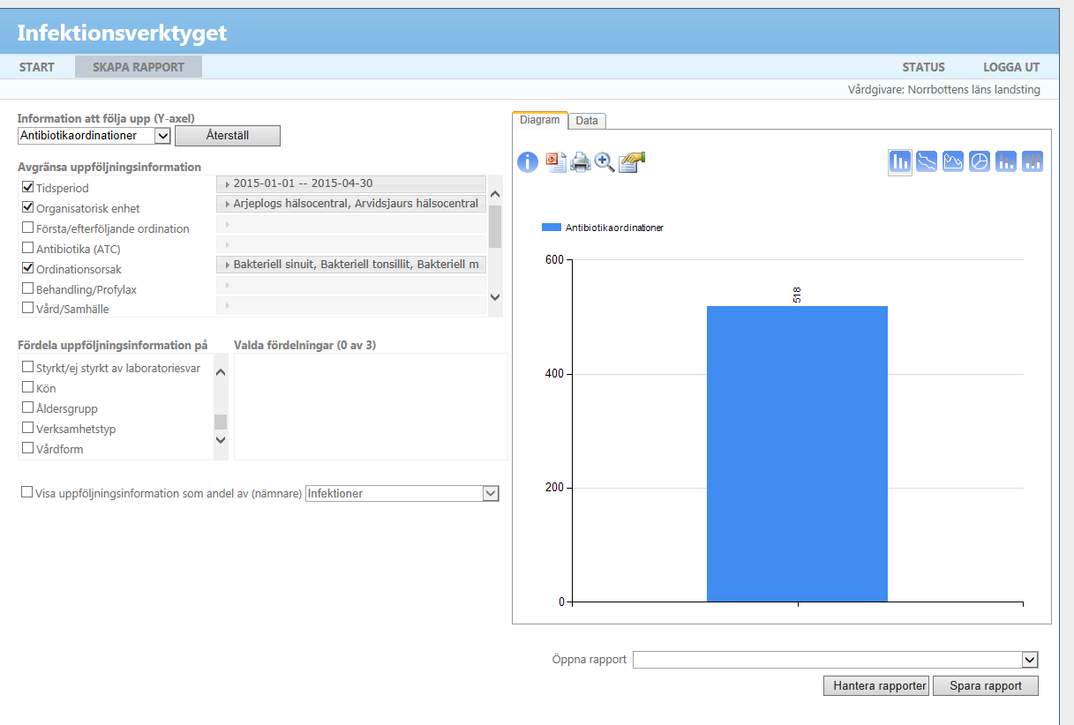
Antibiotikaordinationer - ordinationsorsaker

Slide 25
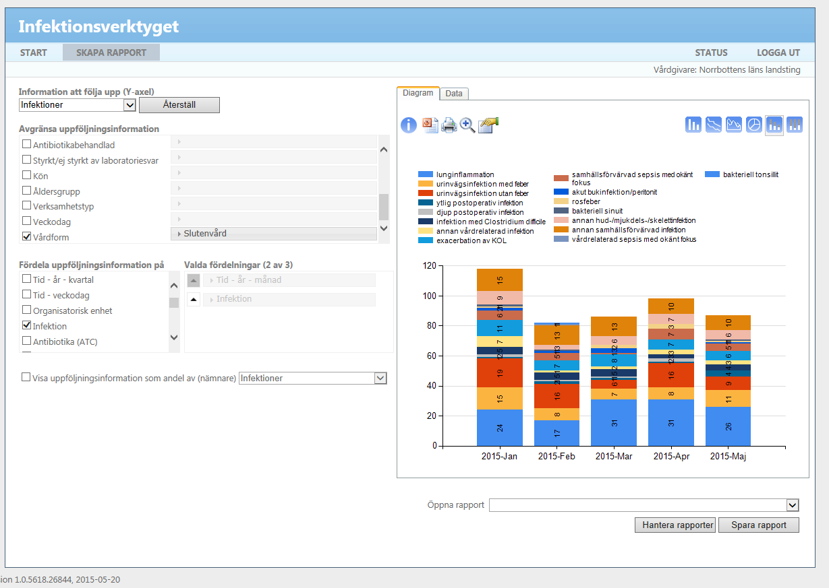
Antal vårdrelaterade infektioner fördelat per månad och infektionstyp i staplat stapeldiagram

Slide 26
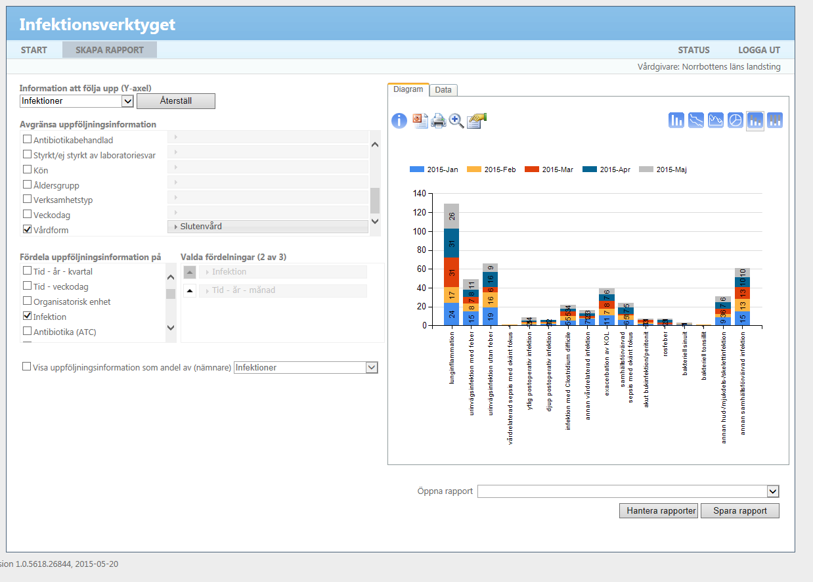
Infektioner på X-axeln istället för månaderna
Pila upp infektion

Slide 27
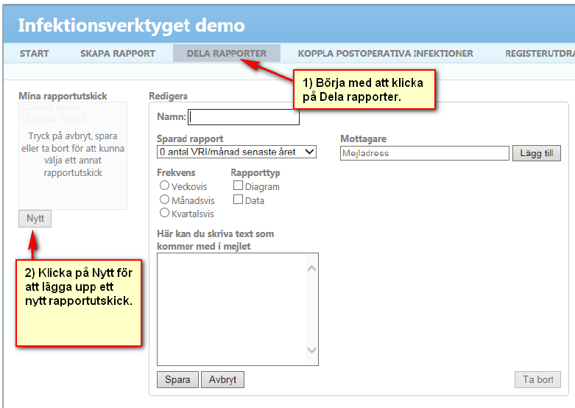
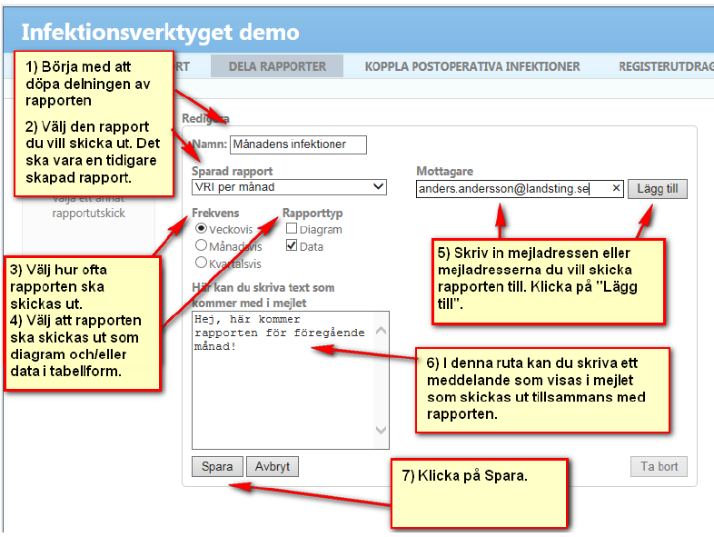
Dela ut sparade rapporter via mail
Rapporterna skickas ut på morgonen, efter vald frekvens
Veckovis: varje måndag
Månadsvis: den 1:a varje månad
Kvartalsvis: den 1:a varje kvartal

